Slide 1
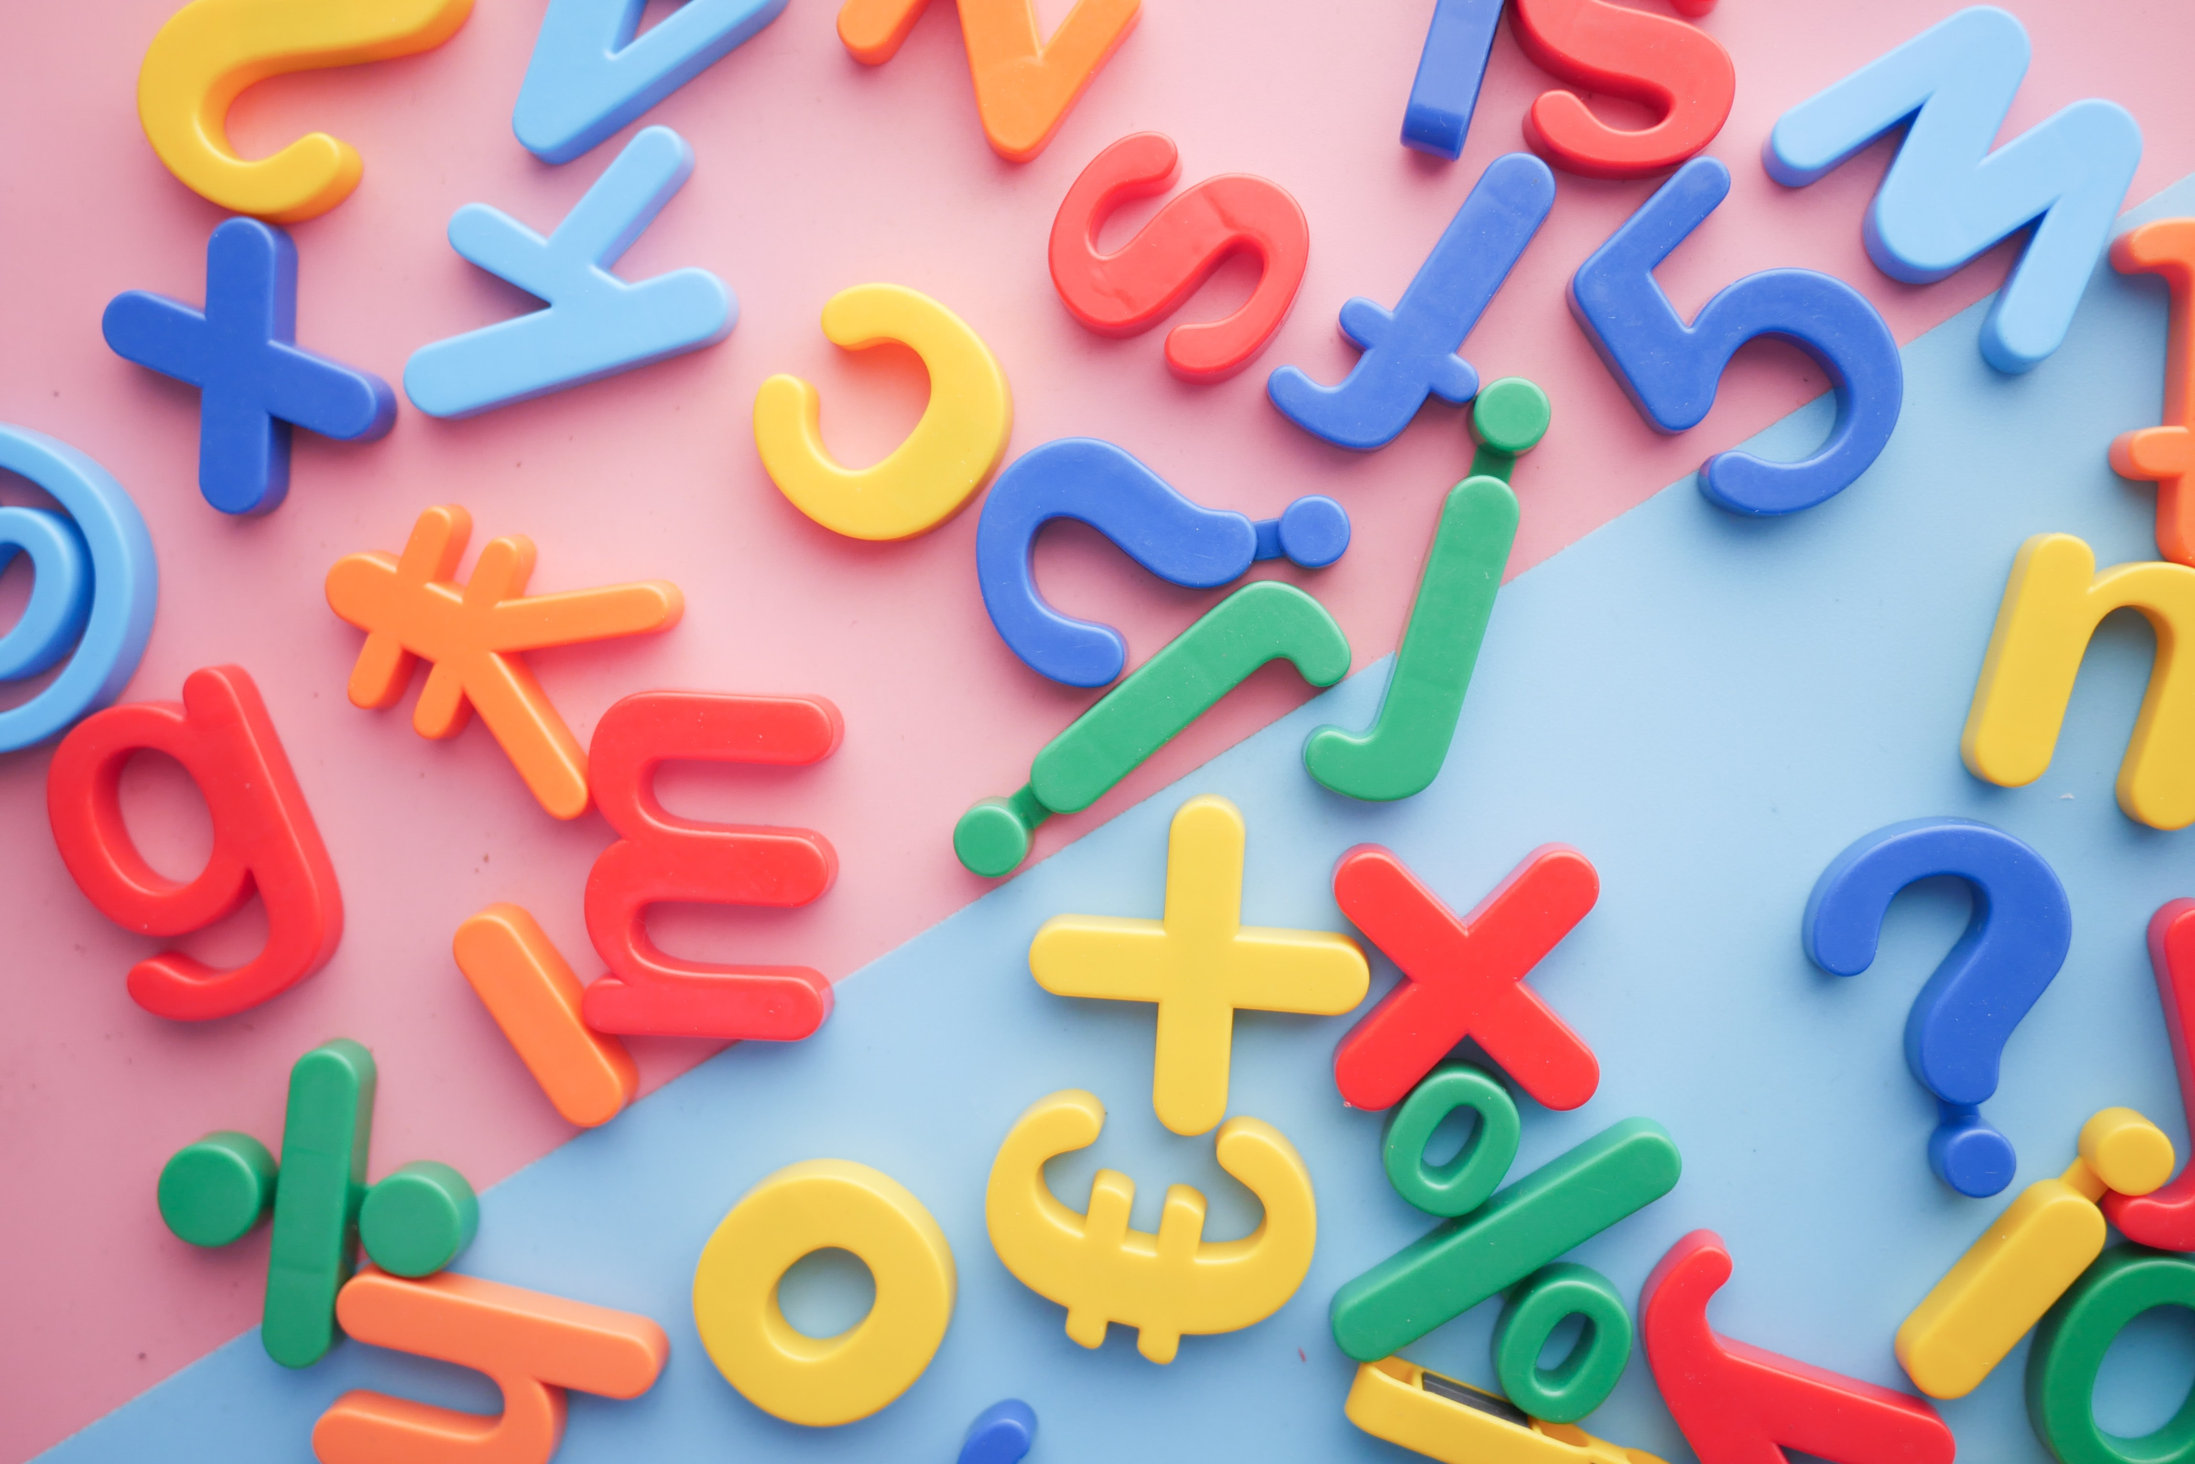
Dei nye orda - eit undervisingsopplegg om språk i endring

Slide 2
Er det ikkje rart å tenkje på at språket vårt er i stadig endring? At nye ord kjem til, og at andre ord forsvinn? Det kan vere lett å tenkje at språk er noko endeleg – eit system av lydar og ord som er uforanderlege, men slik er det ikkje.

Slide 3
I dette undervisingsopplegget skal du utforske nokre av dei nye orda i språket vårt og få ei betre forståing for språket i endring.

Slide 4
Språkrådet skriv «Det er vi som språkbrukarar som lagar nyord. Ungdom lagar nyord i sjargongspråket sitt, journalistar lagar nyord som skal fengje, fagfolk må lage nyord for ny teknologi og nye oppdagingar osb. Om nyorda slår rot i språket, er avhengig av om vi som språkbrukarar tek dei i bruk.»
Utklippet er henta frå språkradet.no: https://www.sprakradet.no/Spraka-vare/Norsk/Nyord/

Slide 5
To og to saman
Tenk gjennom og diskuter kva slags ord du og venane dine brukar som ikkje foreldra dine brukar. Kva slags typar ord er det? Når vert dei brukte? Kjem du på nokon ord som du har begynt å bruke i løpet av dei siste to åra? Kva slags ord då?
I samla klasse: Kva slags ord har de kome fram til?

Slide 6
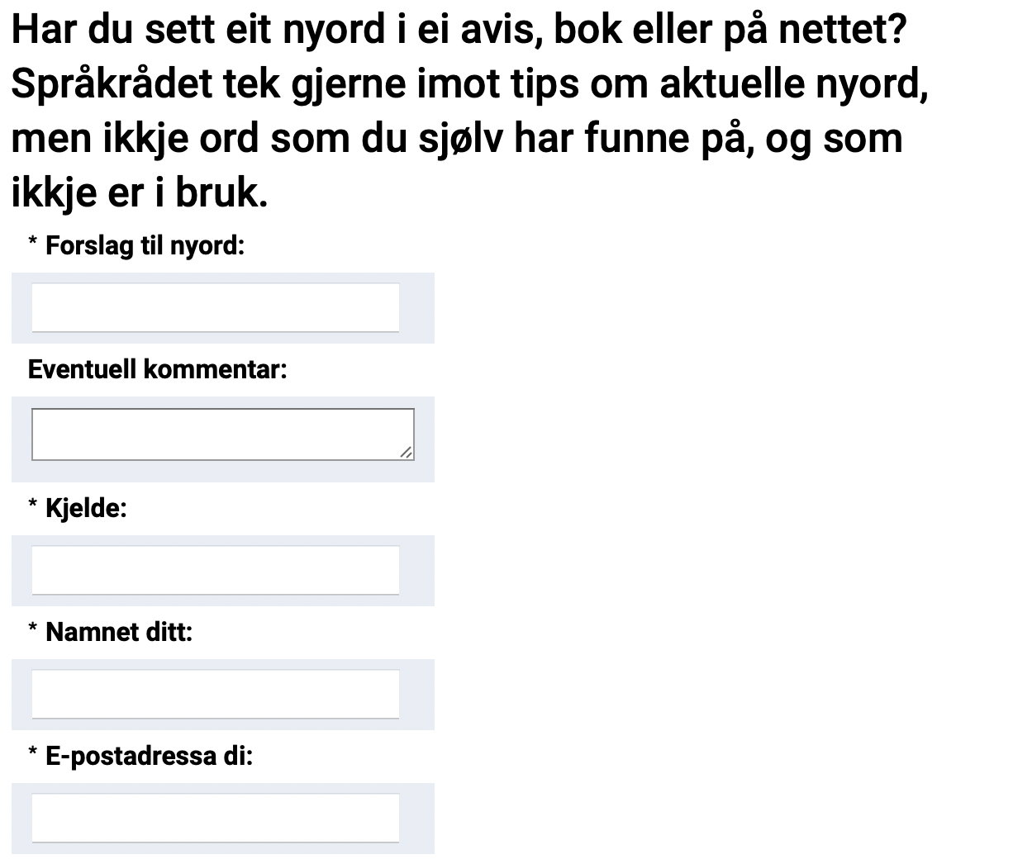
Tipse Språkrådet?
På Språkrådet sine sider kan du tipse om aktuelle nyord. Det kan ikkje vere ord du har funne på sjølv, men må vere nyord du har sett i ei avis, i ei bok eller på nettet. Kva slags ord kan du og klassa di tipse om?
Her finn du ei oversikt over nyord som Språkrådet har registrert.

Slide 7
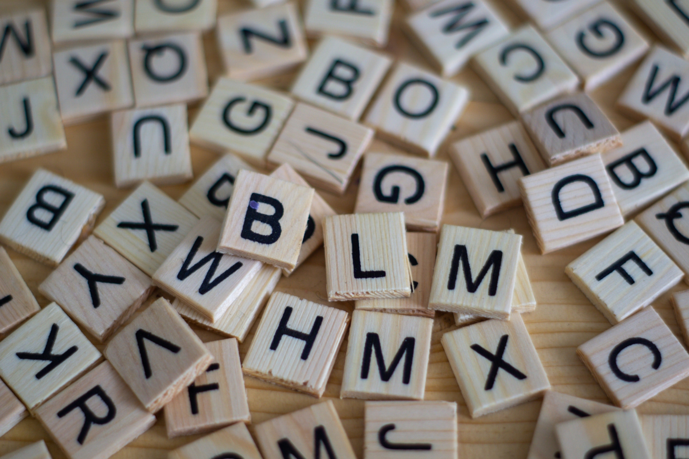
Å lage nye ord
Å lage nye ord kan gjerast på fleire måtar. Me kan setje saman ord, til dømes substantiva karantene og angst. Då får me eit samansett ord med eit nytt tydingsinnhald.
Me kan også lage nye ord ved å leggje til eit affiks. I 2020 kom det ut ein TV-serie på NRK som heitte «Norsk-ish». Her er -ish affikset som formar eit nytt ord saman med adjektivet norsk.

Slide 8
Samtal: Kva trur du ordet norsk-ish tyder? Kjenner du til andre ord som inneheld ish-affikset? Kva slags aldersgruppe er det som brukar ord som norsk-ish? Kva kan grunnen til det vere?

Slide 9
Årets nyord!
Kvart år kårar Språkrådet eit nyord, og i 2021 var det verbet «å sportsvaske» som gjekk av med sigeren. Kva trur de omgrepet viser til?
Nærles teksten «Dette er årets ord i 2021» frå Framtida junior.

Slide 10
Skriveoppgåver:
a) Skriv ein leksikonartikkel om kva årets nyord tyder, og korleis det blir brukt. Finn eit passande bilete som illustrerer teksten din.
b) Korleis vil du bøye verbet «å sportsvaske»? Bruk læreboka di som oppslagsverk eller les her, og finn ut kva slags verb det er. Kva er regelen for å bøye samansette ord?

Slide 11
Skriveoppgåver:
c) Du skal no nærlese teksten som står på neste side, og finne ut kva slags ord som er skrivne feil.
Skriv ei liste over alle orda som er skrivne på bokmål, og set dei om til nynorsk. Kan du med utgangspunkt i orda seie noko om:
- kva slags ordklasse dei høyrer til?
- korleis dei vert bøygde?
- korleis skrivemåten på nynorsk skil seg frå skrivemåten på bokmål?

Slide 12
Andre importord truar i dag
I dag er ikke dansk og tysk noko trugsmål mot norsk språk. Det er derimot engelsk. Yngre språkbrukere les og hører mykje engelsk, og de fletter ofte engelske ord inn i norske setningar. Presset blir endå større av at engelsk er eneste bruksspråk på mange studium og arbeidsplasser. Enkelte ord har alt vorte vanlige i norsk og står i norske ordlister, men lydlig sett er engelske ord ofte framandslege i norsk, og det kan være vanskeleg å bøya dei etter norske bøyingsmønster. Ett døme er kaps, der den engelske fleirtalsforma har vorte norsk eintalsform, men me uttaler stadig ordet med en engelsk kort a-lyd: /kæps/. Andre ord er ikkje tekne inn i ordlistene, men er ofte i bruk munnlig, som til dømes /seiva/, sjølv om me har eit godt norsk alternativ i lagra.
Den opphavlege teksten var skriven av Aud Søyland og var publisert på nynorsksenteret.no 22.09.2021

Slide 13
Å leike med språket
Jobb saman to og to, og finn på nye ord. Ta gjerne utgangspunkt i skulesituasjonar, leksearbeid, fritidsaktivitetar, sosiale medium, speling og medievanar. Fyll orda inn i skjemaet de får utdelt av lærar.

Slide 14
Bruk den nye digitale ordboka aktivt når de fyller inn skjemaet. Presenter deretter orda for resten av klassa. Om de vil, kan de etter presentasjonsrunda kåre det beste nyordet i klassa.

Slide 15
Forslag til kva som bør med når de presenterer orda munnleg for kvarandre:
de forklarar korleis ordet er bygd opp, ved hjelp av grammatiske omgrep (de viser til dømes til ordklasser, samansetting, bruk av affiks, bøying, osb.)
de forklarar kvifor det er eit nyttig ord å bruke
de kjem med forslag til korleis ordet vert bøygd

Slide 16
Forslag til vurderingskriterium for kåring av klassa sitt beste nyord:
- ordet har eit tydingsinnhald som er nytt og som er lett å skjøne
- det er aktuelt for fleire i klassa å bruke ordet

Slide 17
Dekorer klasserommet med dei nye orda. Kanskje dei andre elevane på trinnet treng ei forklaring?

